Slide 1

A prezentáció
címe ide jön

Slide 2
A prezentáció címe ide jön
Felhasználok:
Kezelő képernyő ----------------
Szolgáltatások -------------
Tesztek írása
Események:
Szolgáltatások
Tesztek írása
Kódlefedettség javítása Coverage report alapján
Nyelvesítés (angolra fordítás)
Tematika:
Tesztek írása

Slide 3
Feladatmegosztás
Rész-egész viszony
Problémák
Notes:
A csapaton belül nem voltak a feladatok személyekre kijelölve. Mindenki magának választhatott szabadon.
Igyekeztünk egyenlően elosztani a feladatokat. Úgy gondolom hogy ez sikerült is.
A fejlesztés során felmerültek kisebb-nagyobb problémák, de a nagyrészük hamar meg is oldódott. Első lépésként egymástól kértünk segítséget, ezután kezdtünk utána járni, keresgélni, viszont ha nem találtunk rá megoldást akkor az oktatókhoz fordultunk.

Slide 4
A projekt során több technológiát is használtam:
EJB – Enterprise JavaBeans :
Tranzakció kezelés
JPA – Java Persistence API
Események kezelése a Java Message Service-szel
Elnevezési- és könyvtár szolgáltatások (JNDI)
Notes:
In computer science, transaction processing is information processing that is divided into individual, indivisible operations called transactions. Each transaction must succeed or fail as a complete unit; it can never be only partially complete.
A Java Persistence API, vagy röviden JPA, egy keretrendszer a Java programozási nyelvhez, melynek fő feladata a relációs adatok kezelése
A Java Message Service (röviden JMS) egy Java API, amellyel üzeneteket lehet küldeni különböző szoftverkomponensek között.
Java Naming and Directory Service (JNDI) egy Java API, amellyel a Java kliens név alapján meg tud találni adatot illetve objektumot.

Slide 5
JSF - JavaServer Faces
A JSF architektúra tartalmazza az alábbiakat:
A grafikus komponenseket reprezentáló API-kat
JSP elemkönyvtárakat
Kiszolgálóoldali eseménymodellt
A komponensek állapotainak kezelése.
Managed Bean-ek
Notes:
A grafikus komponenseket reprezentáló API-kat, amelyekkel módosítani lehet a komponensek állapotát, eseményeket lehet kezelni és felhasználó inputot lehet ellenőrizni többek között.
JSP elemkönyvtárakat, melyeken keresztül hivatkozni lehet a JSF komponensekre JSP oldalakból.
A szerver (az angol server szóból) vagy kiszolgáló az informatikában olyan (általában nagy teljesítményű) számítógépet vagy szoftvert jelent, ami más számítógépek számára a rajta tárolt vagy előállított adatok felhasználását, a szerver hardver erőforrásainak (például nyomtató, háttértárolók, processzor) kihasználását, illetve más szolgáltatások elérését teszi lehetővé.
Managed Bean-ek, melyek speciális JavaBean-ek. A managed bean - sometimes simply referred to as an MBean - is a type of JavaBean, created with dependency injection. Managed Beans are particularly used in the Java Management Extensions technology (le kéne fordítani értelmes magyar mondattá).

Slide 6
Felhasználók kezelése:
Szükséges műveletek:
létrehozás
módosítás
törlés
jogainak kezelése
Notes:
Szükség van a felhasználók kezeléséhet alapvető műveletekre mint a létrehozás, a módosítás vagy akár a törlés. Ezen felül szükség van a jogainak a kezelésére is, mivel a funkciók nagy része védve van, hisz nem férhet mindenki, mindenhez hozzá.
Mikor létrehozunk egy felhasználót vendég jogcsoporttal fog rendelkezni, ha további jogokat szeretnénk hozzárendelni azt utólag tehetjük meg.
A jelszót nem tároljuk sehol, csak és kizárólag titkosítva. Módosítani Az alapvető adatait tudjuk, és tároljuk azt is ki és mikor tette ezt.

Slide 7
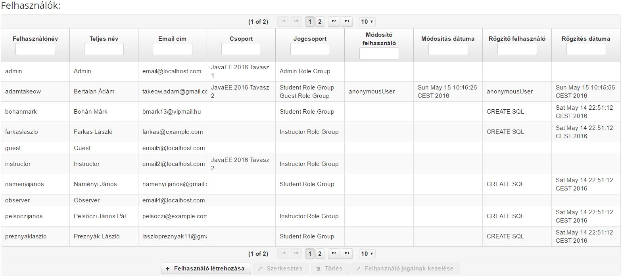
Notes:
Itt látható a kezelési felület.
Az adatok megjelenítése mellett lehetőség van a szűrésre.

Slide 8
Kódlefedettség javítása
Notes:
A kódlefedettség javításához szükség volt még hiányzók tesztek megírására, illetve a meglévők javítására.
A kódban lévő kódok, amelyeket már nem használtak (vagy azért mert megváltozott a funkció, vagy csak egy korábbi verzióból maradt fenn) el kellett távolítani.
Az események illetve a tematika kezeléséhez szükséges szolgáltatások tesztelése teljesen hiányzott.
A hiányok pótolása és a meglévő kódok javítása után a kódlefedettség a saját modulunkra nézve 100% lett.

Slide 9
Nyelvesítés
A Java resource bundle segítségével
Magyar proterty-k
Angol fordítás megírása
Notes:
A resource bundle is a Java .properties file that contains locale-specific data. It is a way of internationalising a Java application by making the code locale-independent.
(Magyarra kell még fordítani, már ha van magyar megfelelője)
A property-k elkészítése után a beégetett szövegeket ki cseréltük, így a nyelv kiválasztásával a .properties állományokból lett kivéve a megfelelő szöveg, a megfelelő nyelven.

Slide 10

KÖSZÖNÖM A FIGYELMET!
Kovács Szabolcs Zoltán
Email: szabolcs.kovacs94@gmail.com
Tel.:+36308976274

